Slide 1
8 марта История праздника

Slide 2
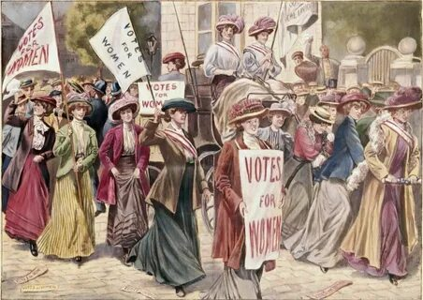
История праздника связана с событиями 8 марта 1857 года, когда текстильщицы Нью-Йорка прошли «маршем пустых кастрюль» по Манхэттену. Они требовали повышения зарплаты, улучшения условий труда и равные права для женщин.

Slide 3
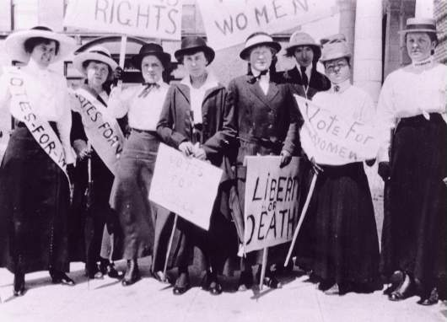
Спустя ровно 51 год нью-йоркские женщины вновь отстаивали свои права, выйдя на митинг. К лозунгам прошлого выступления на этот раз добавились требования о получении женщинами право отдавать свой голос в качестве избирателя.

Slide 4
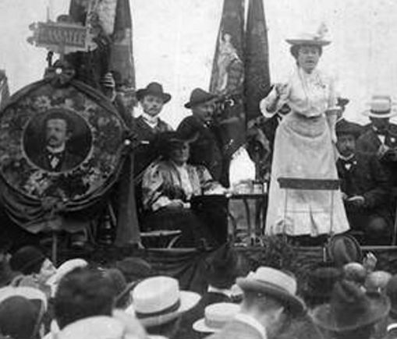
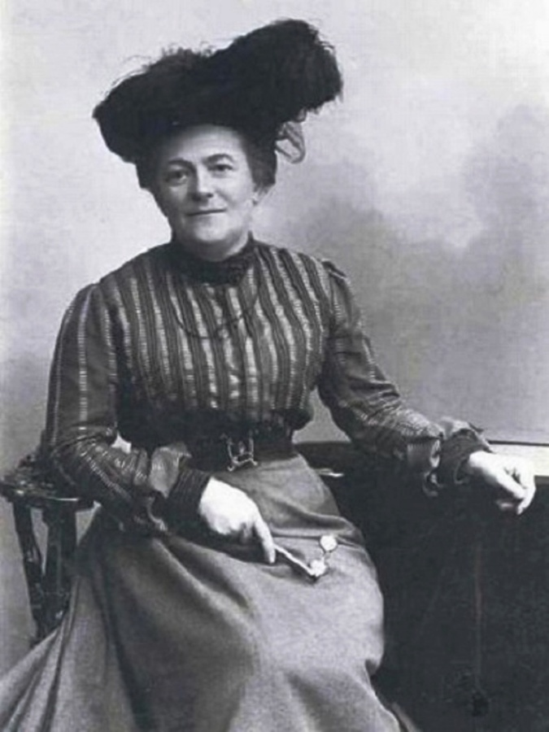
Следующей вехой в истории праздника 8 Марта стала копенгагенская вторая Международная конференция работающих женщин 1910 г, на которой присутствовало более сотни активисток из 17 стран мира. Немецкая социал-демократка Клара Цеткин выдвинула предложение установить Международный день солидарности женщин.

Slide 5
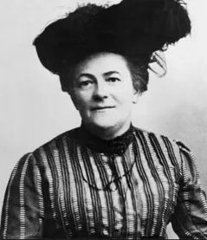
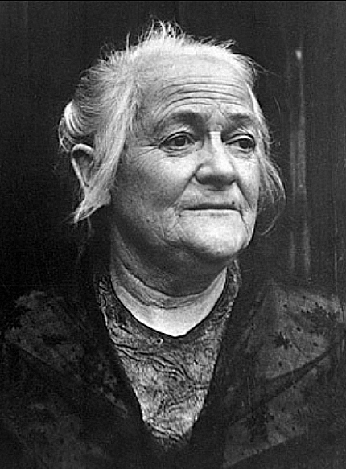
Клара Цеткин (Айсснер) (1857 – 1933), немецкий политик, деятельница немецкого и международного коммунисти-ческого движения, одна из основателей Коммунистической партии Германии, активистка борьбы за права женщин.

Slide 6
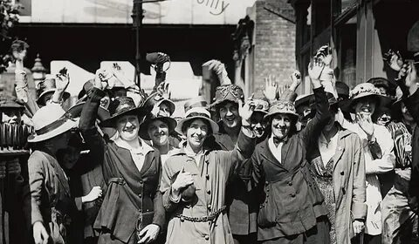
Впервые Международный Женский День был проведён 19 марта 1911 г. в Германии, Австрии, Дании и некоторых других европейских странах. Лишь с 1914 г. этот день стихийно стали отмечать 8 марта.

Slide 7
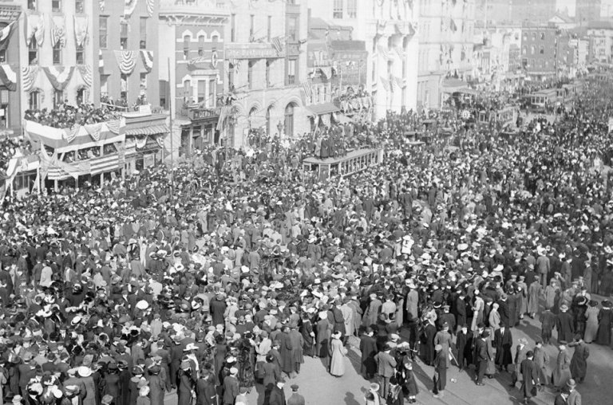
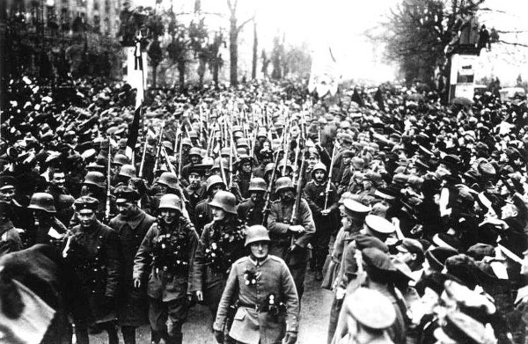
8 марта 1914 года женщины европейских стран организовали митинги против начавшейся I мировой войны.

Slide 8
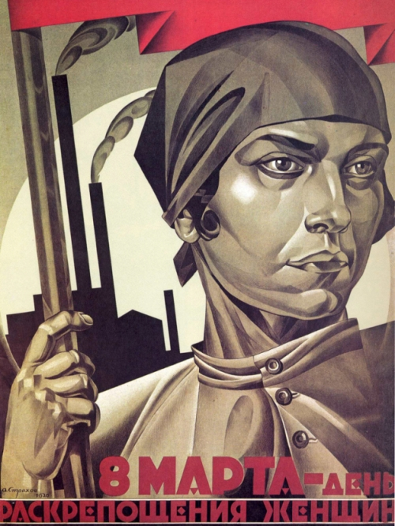
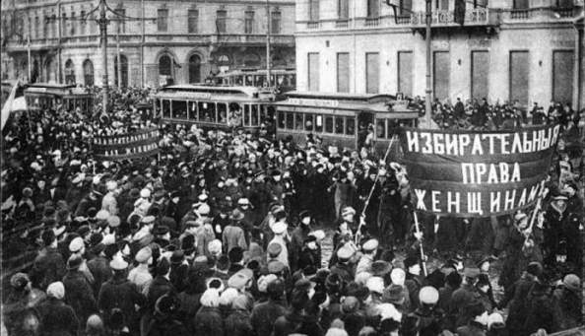
История праздника 8 Марта в России отсчитывается с 1913 г, когда в петербургской хлебной бирже собралось около полутора тысяч человек на научные чтения о правах женщин.

Slide 9
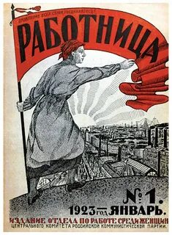
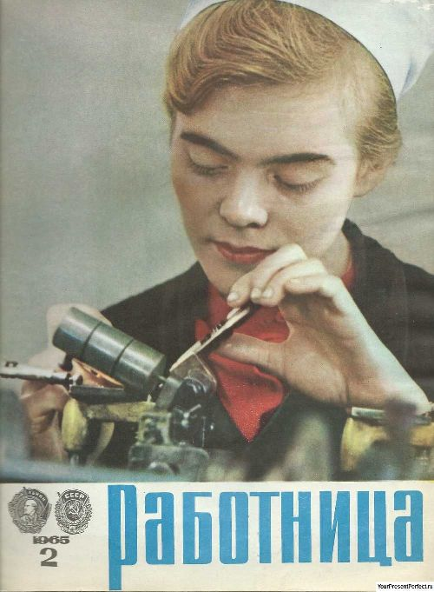
8 марта 1914 года увидел свет 1 номер журнала «Работница». Такая дата выхода, конечно, не случайна. Организован журнал по идее Владимира Ильича Ленина его соратниками. Этот журнал просуществовал долгие годы, и стал одним из главных печатных изданий для женщин Советского Союза.

Slide 10
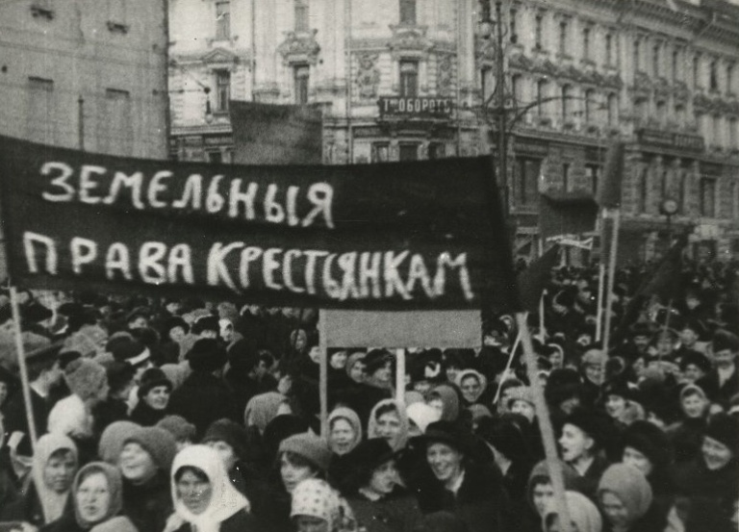
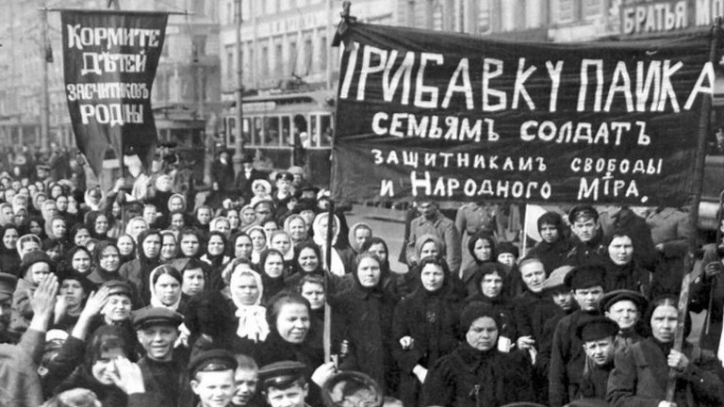
8 марта 1917 г жительницы Северной столицы снова отправились на митинг, на этот раз их лозунги требовали «хлеба и мира». Это событие случилось накануне Февральской революции: спустя 4 дня последний монарх великой Российской империи, Николай II, отрекся от престола, а получившее бразды правления временное правительство наделило женщин избирательными правами.

Slide 11
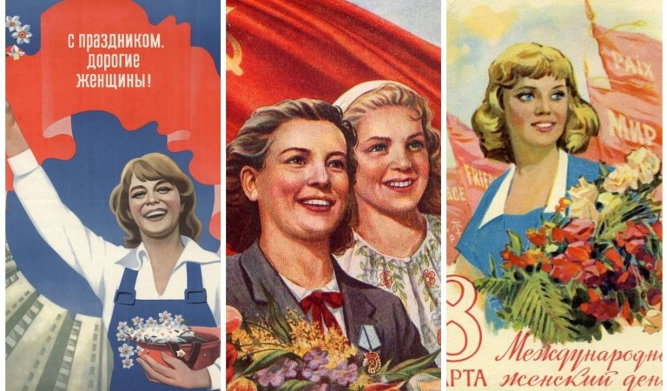
В 1965 году в Советском Союзе Международному женскому дню был придан статус государственного праздника, и 8 марта был объявлен выходным днём во всесоюзном масштабе в честь советских коммунисток, храбро выступивших против врага в военное время и внёсших неоценимый вклад женщин страны в деле укрепления дружбы между народами и борьбы за мир во всем мире.

Slide 12
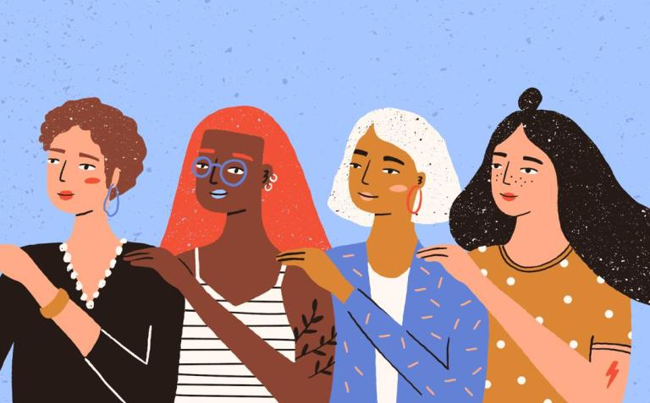
На сегодняшний момент Международный женский день празднуют во многих странах мира с незначительными переносами в дате и изменениями в наименовании.

Slide 13
Земля отряхнулась от зимних одежд, Умчались на север морозы, Весна – это время любви и надежд, Тюльпанов, фиалок, мимозы. Весна – это время подарков прекрасных, Дней солнечных, радостных, ярких и ясных!

Slide 14
С праздником,
милые девочки, девушки, женщины, бабушки!

